Slide 1
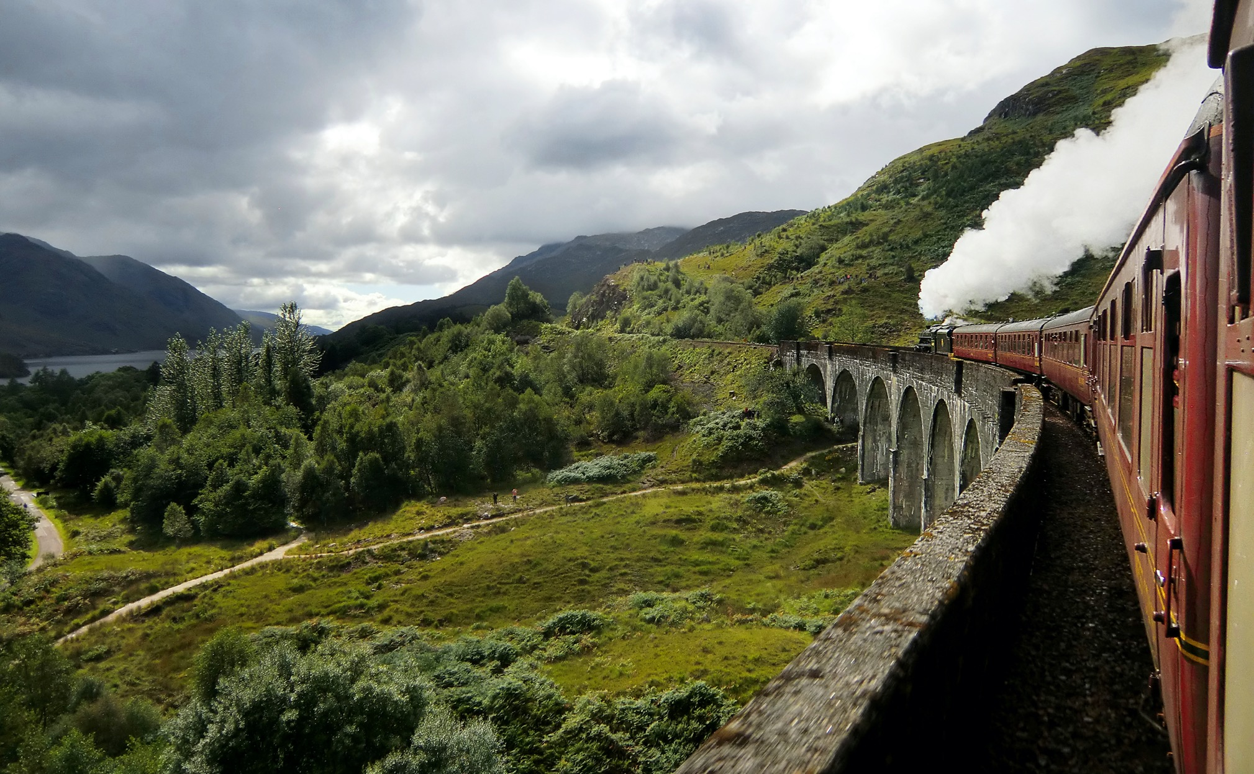
August udlandsophold – Glasgow, Skotland
November 2023

Slide 2







Indholdet
  - Introduktion og motivation
  - Processer før afrejse
  - De skotske rammer
  - Indholdet
  - Refleksion og gode råd herfra.

Slide 3
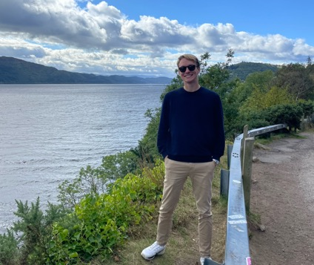
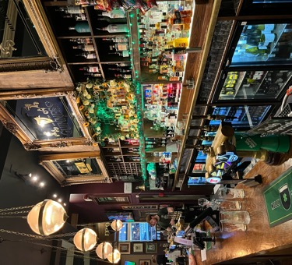
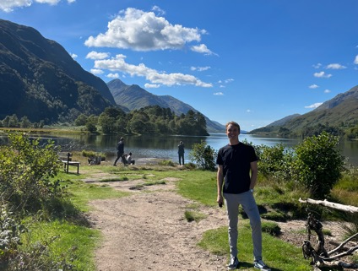
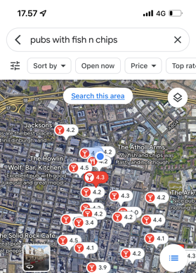
Introduktion og motivation
August D. Lytzen?
Hvorfor udlandsophold?
- 25 år, bor på Amager
- Opvokset i den dejlige nordjyske by Hjørring
- Læser i dag en kandidat i finansiering og regnskab.
- Udveksling fra August 2022 til December 2022
Fordi I skal – Sådan er det når man har valgt HA EB. (Dog kan man godt komme udenom ;) )
Fordi det er den fedeste oplevelse og det er nu i har tiden og overskuddet til det.
Hvorfor Skotland?
Hvorfor Glasgow?
- Ordblindhed og blive bedre til Engelsk.
- Forestilling om at Skotland var UK’s Nordjylland –
(Meget tomt og forladt, samt små hyggelige pubs/værtshuse)
- Altid været stor fan af Harry Potter, flot natur, øl, whisky og sunday roast / Fish n Chips
- Internationalt kendt Universitet – Dannet af Adam Smidt.

Slide 4








Processer før afrejse
z
Ansøgningsproces
Legater og ansøgninger
Bolig jagt
Valg af valgfag
-Der er mange deadlines og processer.
-Forbered jer på, at det er ligesom et fag, I skal have midt i jeres mange andre fag.
- Begyndt i MORGEN!
- Det tager lidt tid, men det er alle pengene og tiden værd.
- Brug tid på at lave nogle standarddokumenter.
3 måneder før:
- ”Det finder vi bare ud af en måned før, så ringer i bare”
1 måned før:
- Mail fra Uni
” Don't come if you don't have Accommodation! - Glasgow is full”
1 uge før:
Bekræftelse fra AirBNB ☺
Nemt og overskueligt med forhåndsmerit og godkendelse af fag
Jeg havde:
- Project Management
-Global Business
-Managing In The Public Sector
- Sustainable management

Slide 5
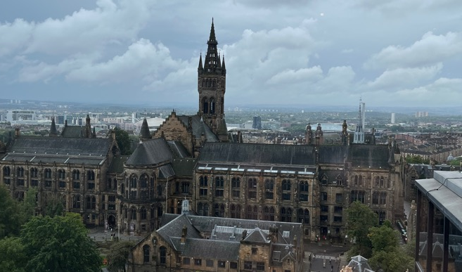
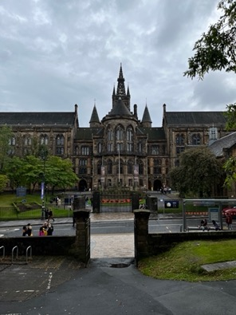
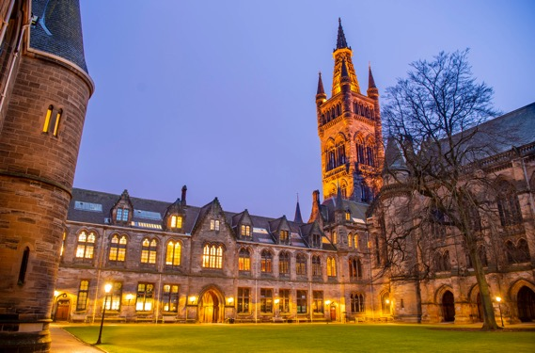
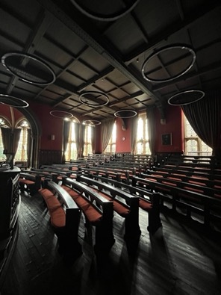
De skotske rammer - Glasgow University
Det gode:
- Det ligner noget, der er taget direkte ud af en Harry Potter-bog.
- Super flot studieområde, både med gamle og nye bygninger og lokaler.
- En samlet flok på 22 dansker (+/-)
Alt det mindre gode:
- Alt for mange udvekslingsstuderende.
- Undervisning i biografer og kirker.
Eksamen:
8 hjemmeprøver pga. mine fag.
Nogle havde dog eksamen, hvor man skulle skrive i hånden i 4 timer 😊

Slide 6
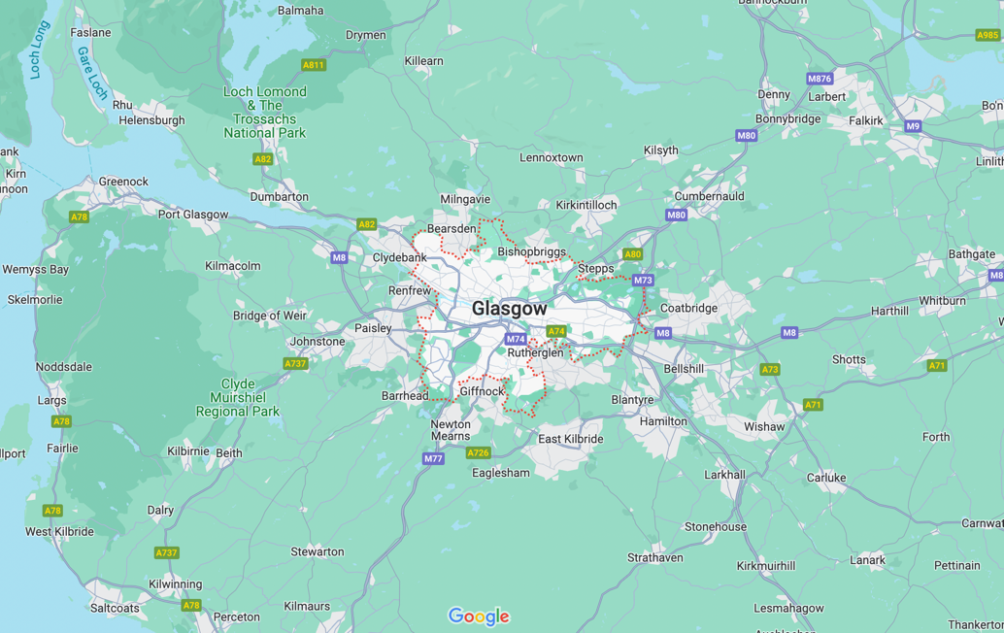
De skotske rammer – Boligen(erne)
Kæmpe bolig krise i Glasgow og i Skotland.
Antal skrevet mails: 137 stk.
Antal telefon opkald: 54 stk.
Antal afslag: 191 ☺
University: Blå pil
Søge boliger: Andre pile

Slide 7
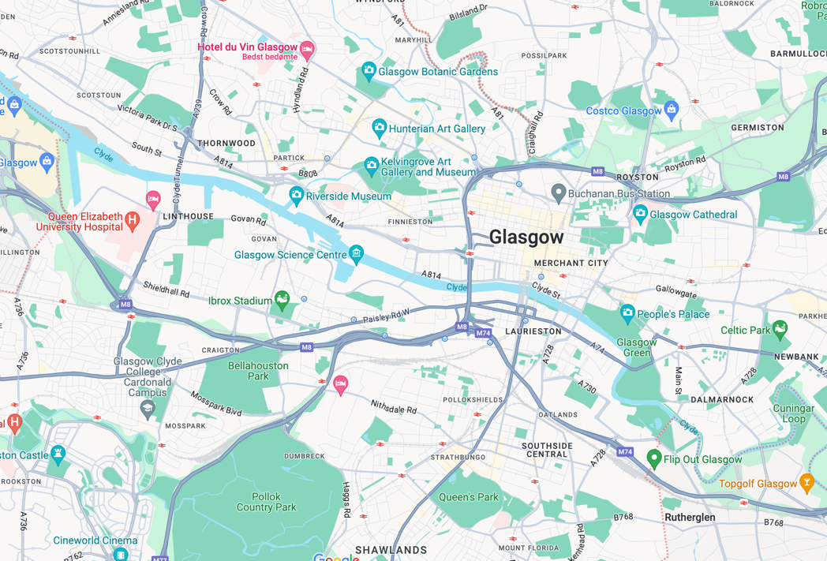
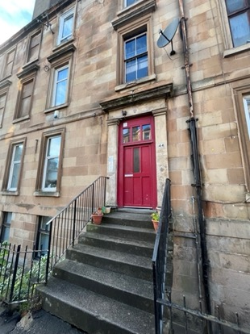
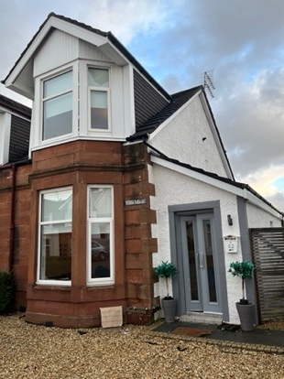
De skotske rammer – Boligen(erne)
Bolig 1.
Bolig 2.
Antal måneder: 3
Transporttid : 45 min
Pris pr måned: 16.500 / 2
Antal måneder: 1,5
Transporttid : 50 min PÅ CYKLE
Pris pr måned: 16.000 / 2
University: Blå pil
Boliger: Andre pile

Slide 8
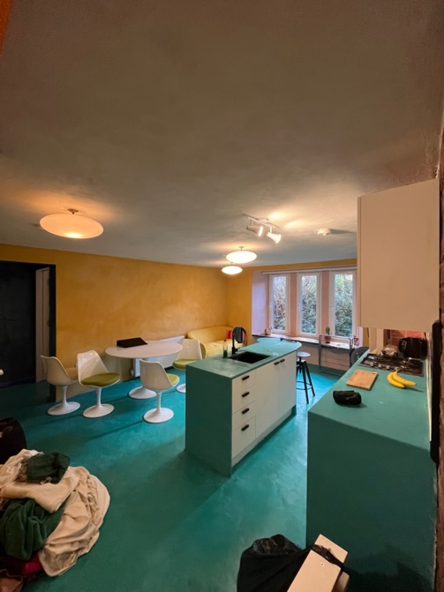
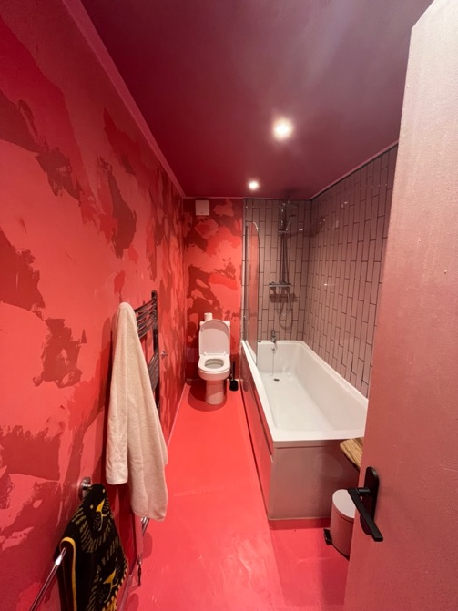
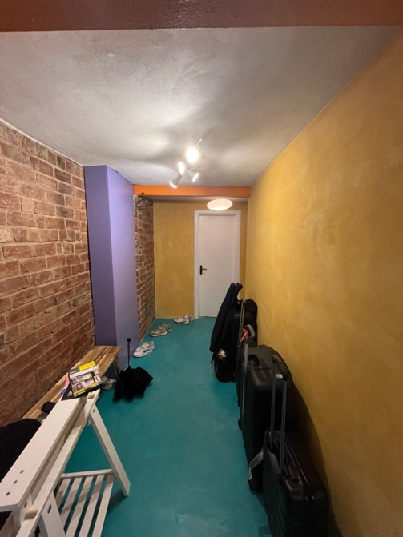
De skotske rammer – Bolig 1

Slide 9
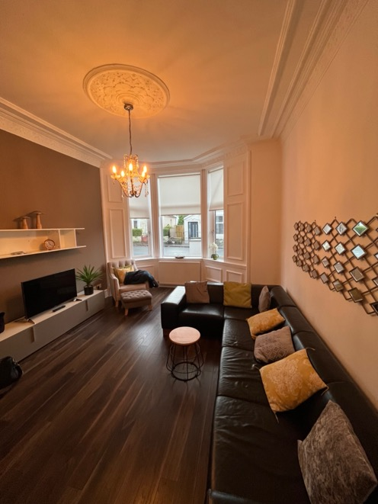
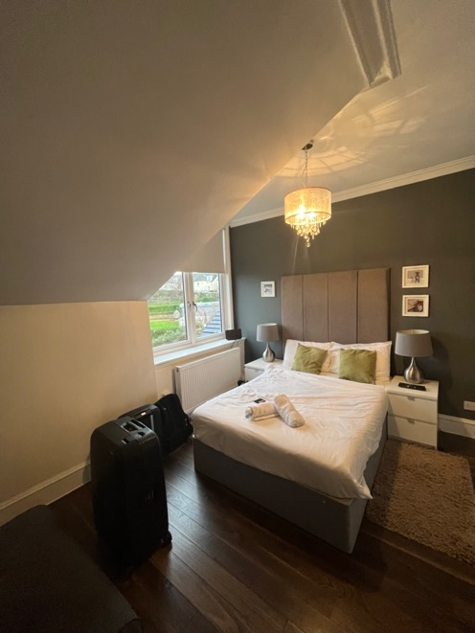
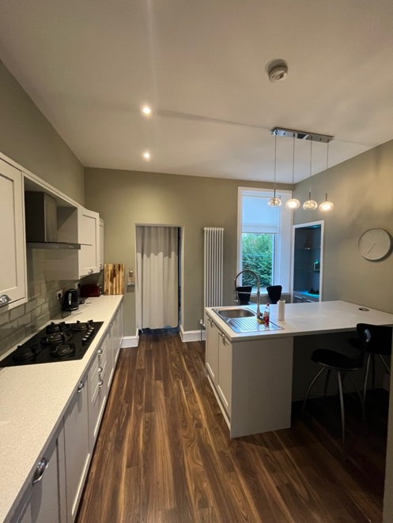
De skotske rammer – Bolig 2

Slide 10

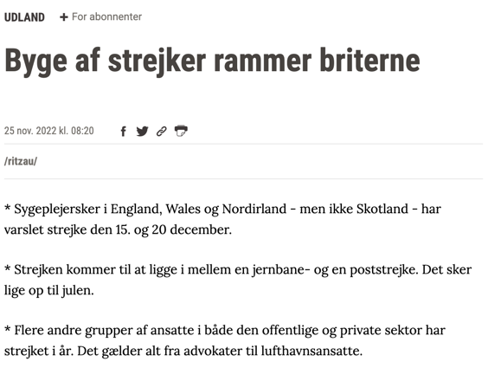
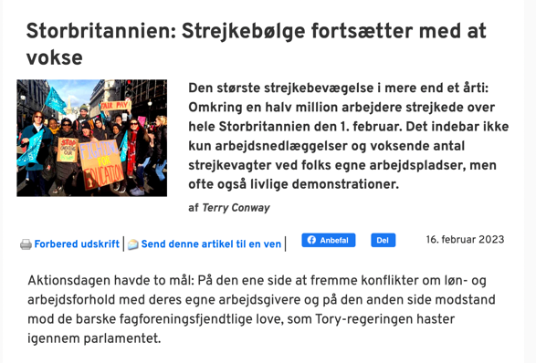

De skotske rammer – Situationen i UK

Slide 11
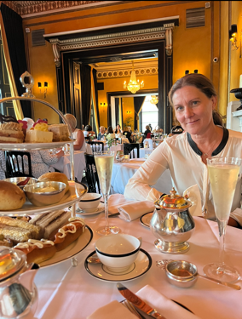
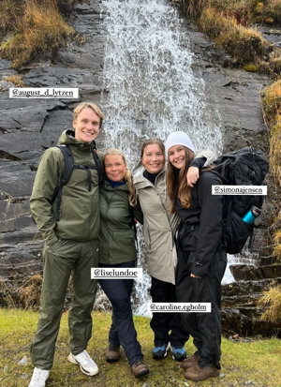
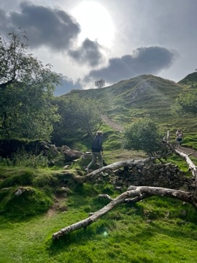
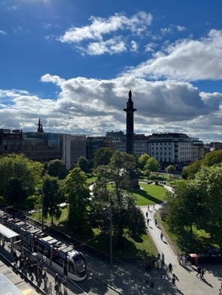
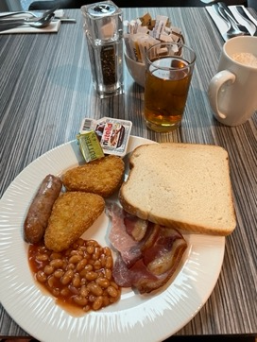
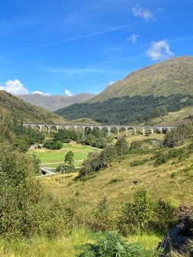
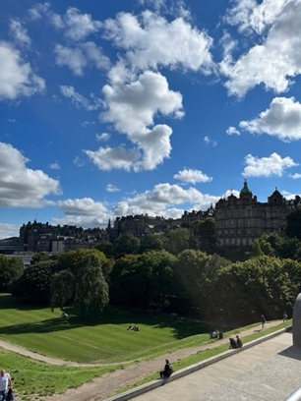
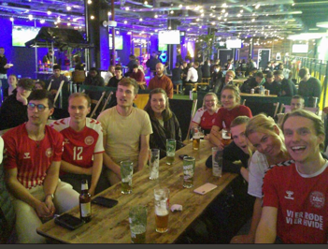
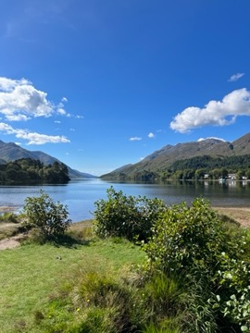
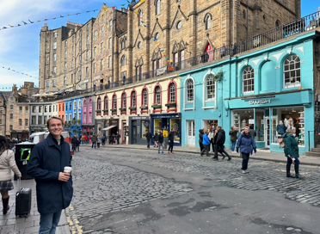
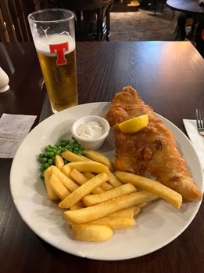
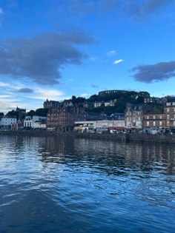
Indholdet – 11/10

Slide 12
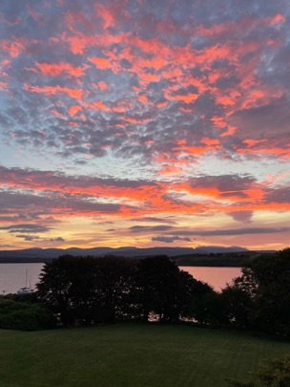
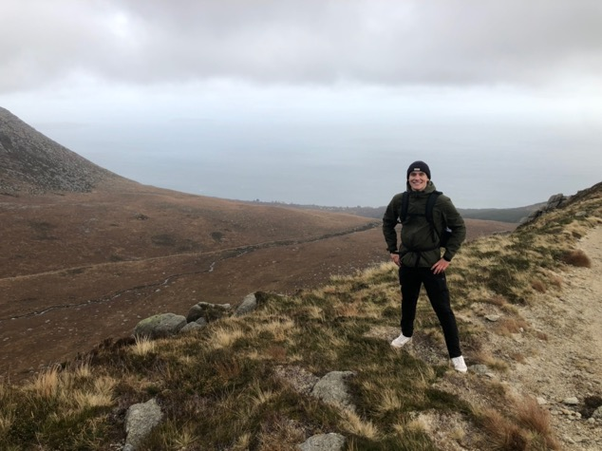
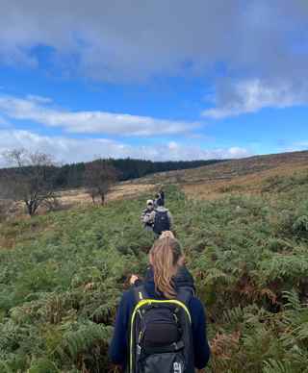
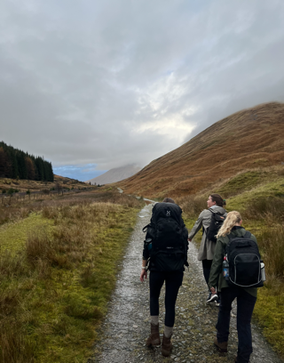
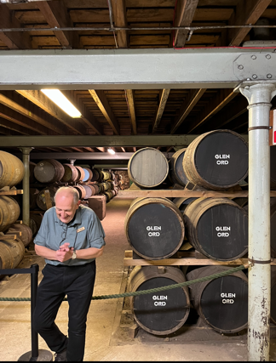
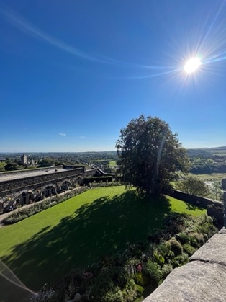
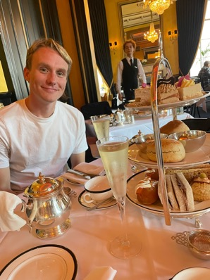
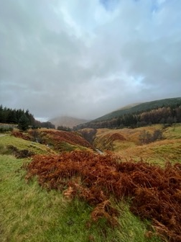
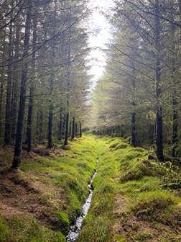
Indholdet – 11/10

Slide 13
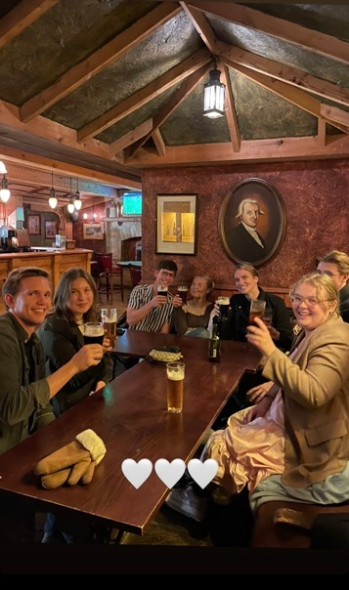
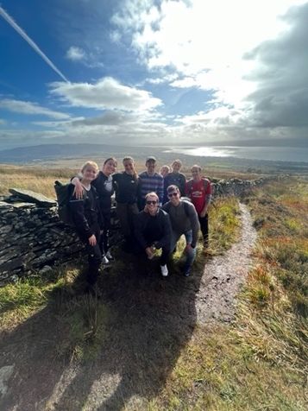
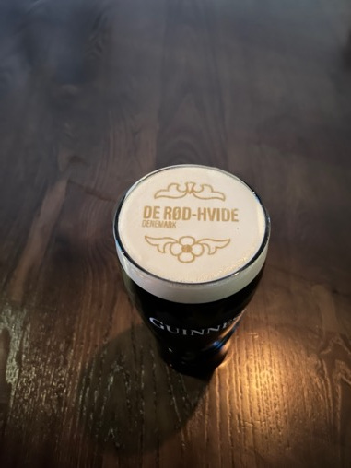
Reflektion – efter turen
Rejs så meget som muligt – Brug de penge, det koster.
Sig ALTID JA til alt, når I er afsted – Få det bedste ud af tiden, mens I er der.
NYD DET – Fokuser på alt det gode, frem for det lidt trælse.
Selvom Danmark spillede dårligt, så smager Guinness altid godt.

Slide 14


Skabeloner
Augusts legat liste.
Augusts ansøgning.
Kunne desværre ikke finde mit budget i Excel..

